Slide 1
ПРОГРЕССИВНЫЕ МЕТОДЫ ОБРАБОТКИ КРОМОК ДЕТАЛЕЙ КАРКАСА ЛЕТАТЕЛЬНЫХ АППАРАТОВ
Чапышев Александр Петрович
Национальный исследовательский
Иркутский государственный технический университет

Slide 2
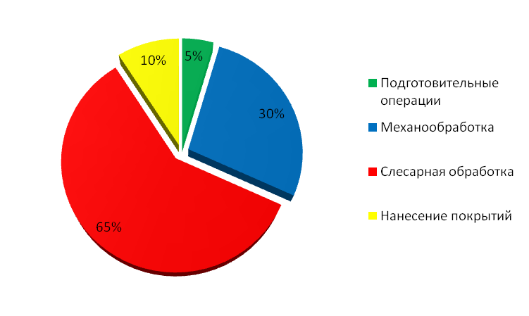
ДИАГРАММА РАСПРЕДЕЛЕНИЯ ПРОИЗВОДСТВЕННОЙ ТРУДОЁМКОСТИ ПРИ ВЫПОЛНЕНИИ ФИНИШНОЙ ОПЕРАЦИИ РУЧНЫМ СПОСОБОМ
2

Slide 3
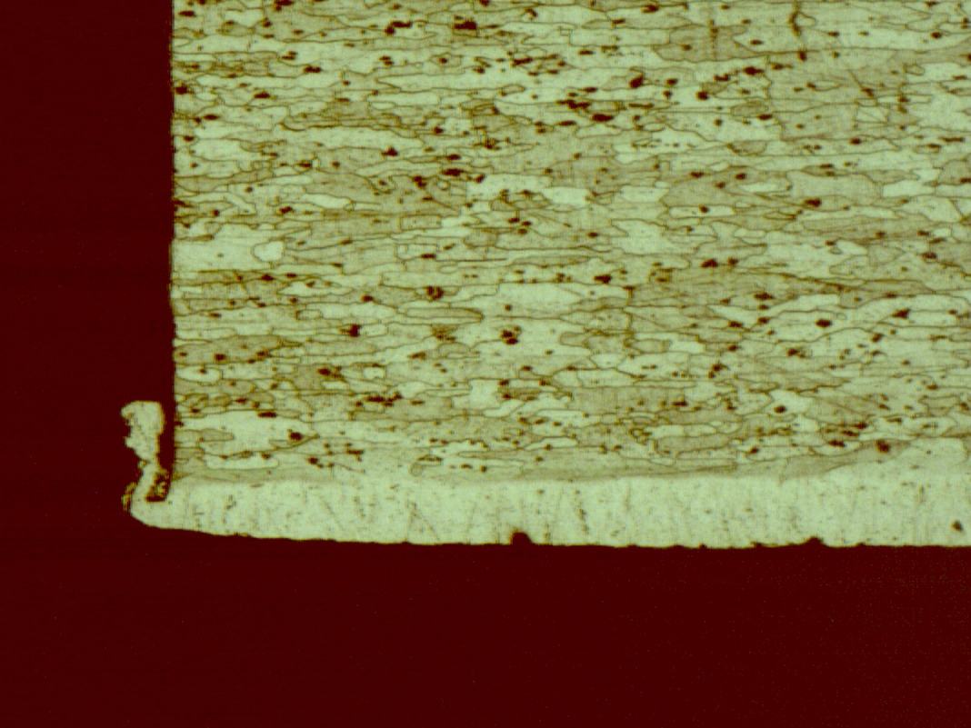
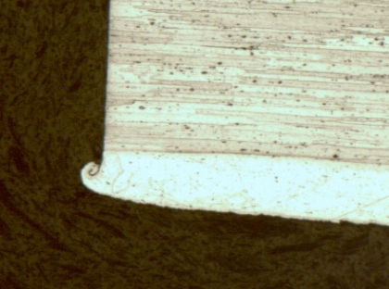
ЛИКВИДЫ (ЗАУСЕНЦЫ) НА ДЕТАЛЯХ ИЗ АЛЮМИНИЕВЫХ И ТИТАНОВЫХ СПЛАВОВ
а)
б)
Металлографические изображения формы заусенца на деталях после обработки фрезерованием: а- для деталей из титановых сплавов, б- для деталей из алюминиевых сплавов
3

Slide 4
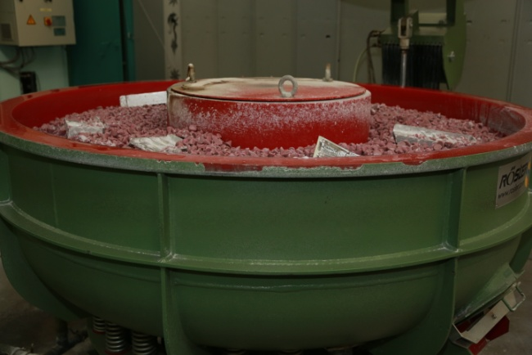
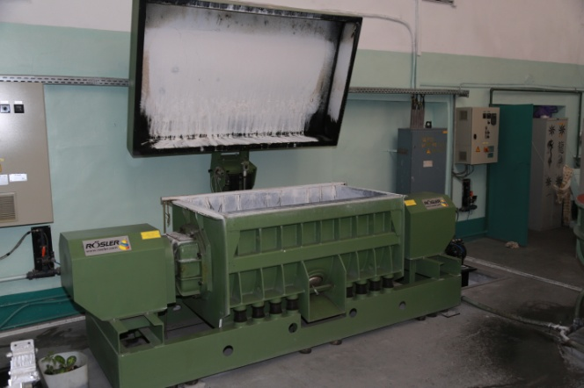
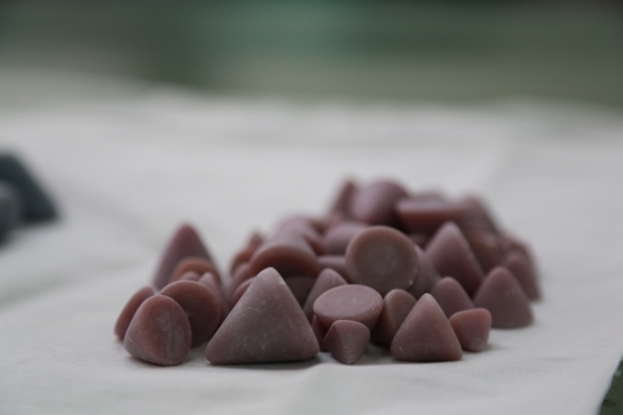
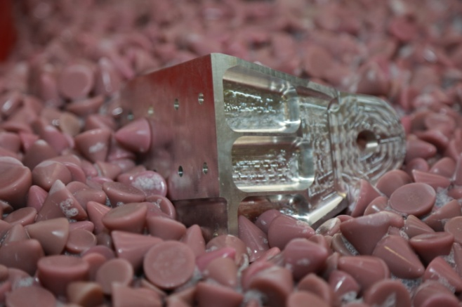
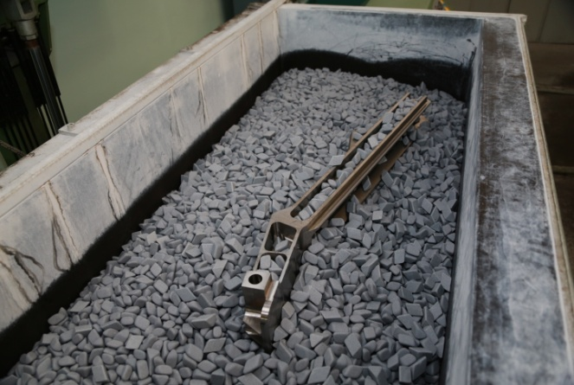

Виброабразивная обработка
1
3
5
2
4
6
4

Slide 5
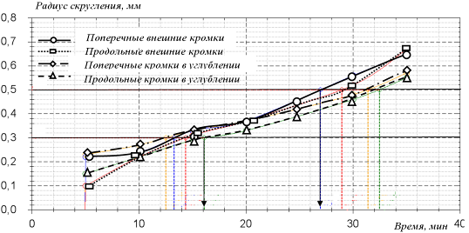
Принцип определения потребного времени вибрационной абразивной обработки
Определение потребного времени виброабразивной обработки на основе данных динамики изменения радиуса скругления кромок для различных конструктивных элементов детали
5

Slide 6
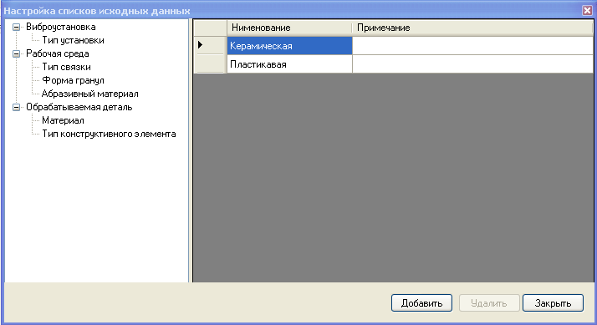
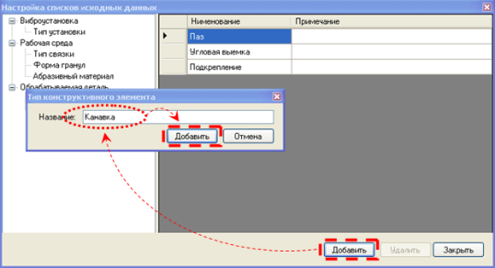
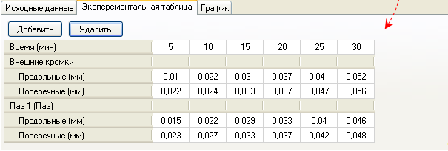
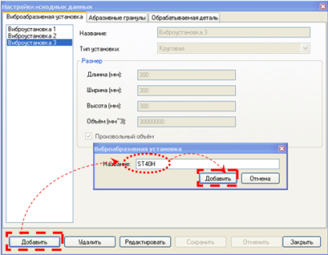
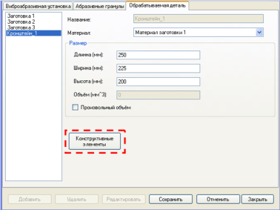
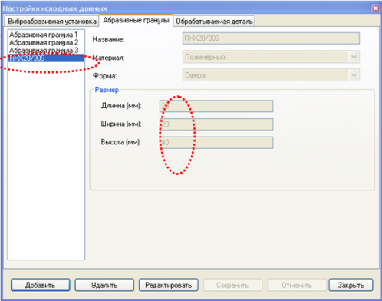
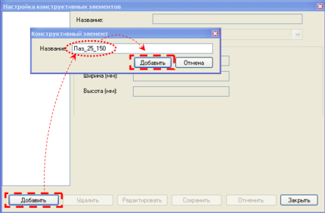
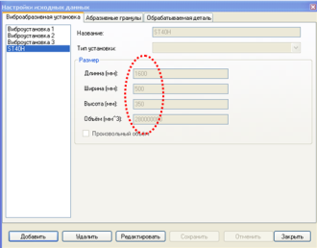
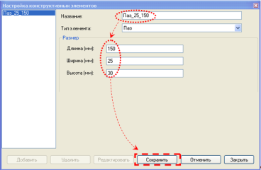
Программное обеспечение для расчёта времени обработки: ввод исходных данных
Шаг1. Ввод значения достигаемого показателя
Шаг 2. Настройка списка инициализируемых исходных данных
Шаг 6. Ввод экспериментальной таблицы
Шаг 3. Инициализация данных оборудования
Шаг 5. Инициализация числа и параметров конструктивных элементов
Шаг 4 .Инициализация данных обрабатывающей среды
6

Slide 7
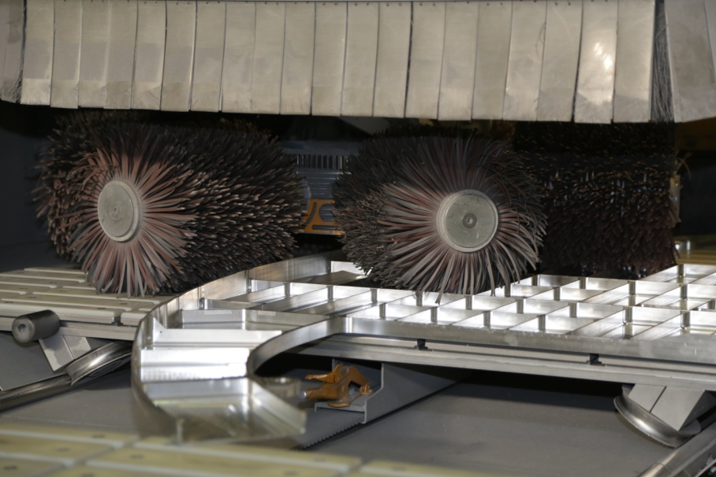
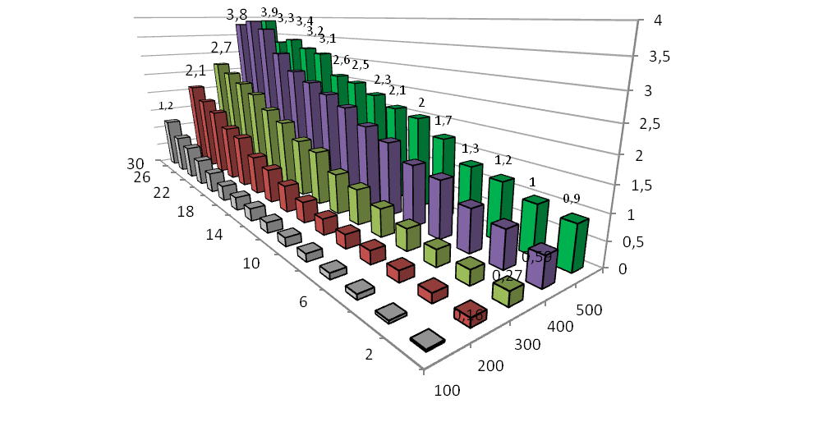
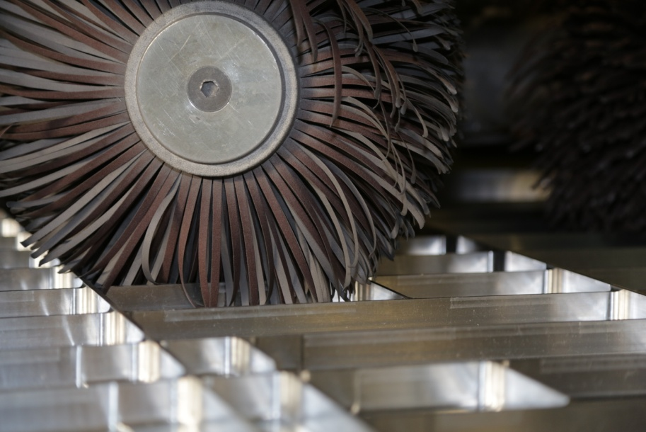
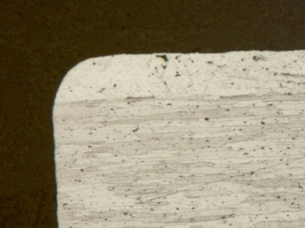
Обработка с применением эластичного инструмента
Радиус кромки,мм
1
Осадка щёток t,мм
Частота вращения щёток n, об/мин
2
Металлографическое изображение обработанной кромки
7

Slide 8
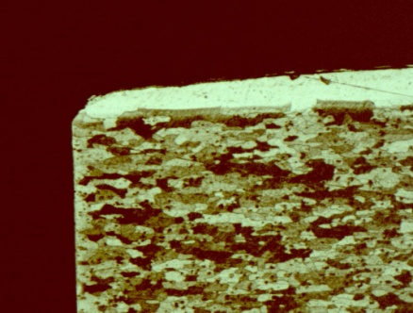

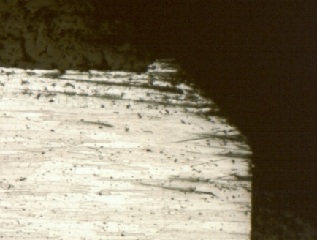


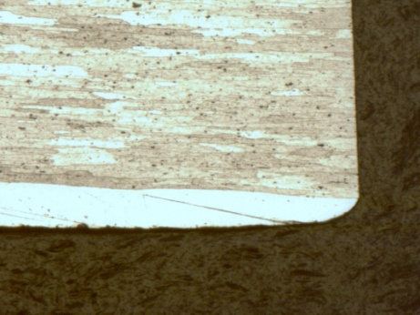
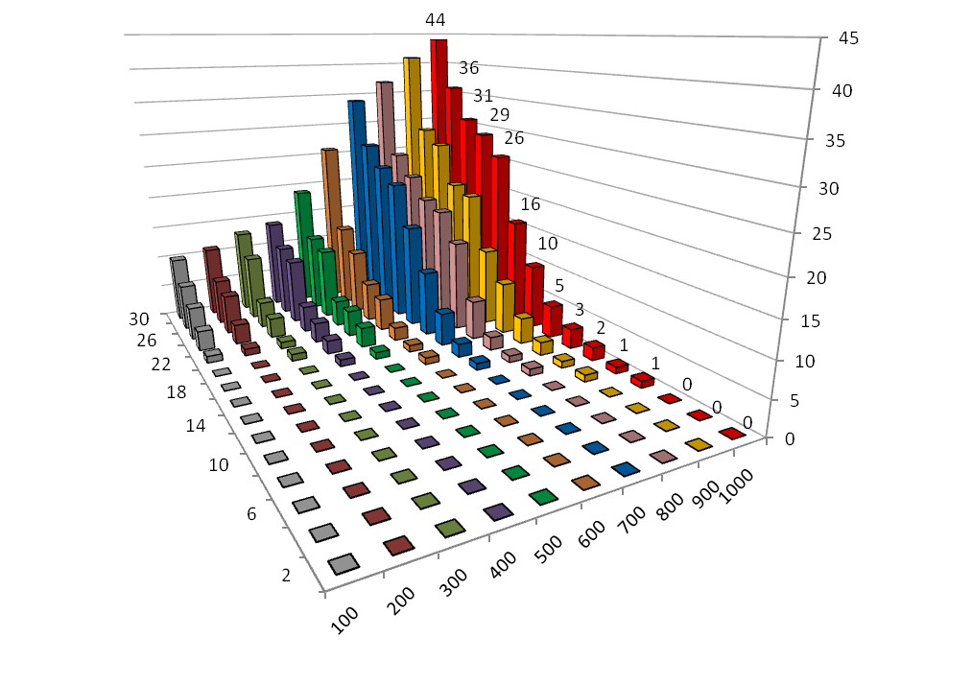
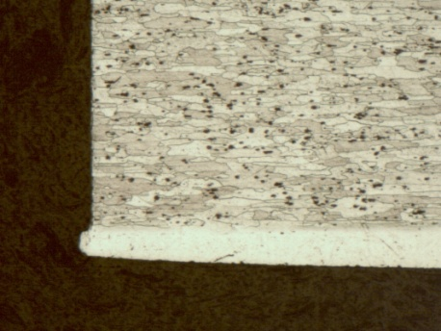
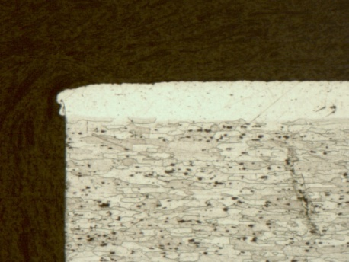
Отработка режимов щёточной обработки
Направление движения ворсин
Направление движения ворсин
1
4
Направление движения ворсин
Направление движения ворсин
Завышенная частота вращения щёток
Завышенная осадка щёток
N, шт/мин
Направление движения ворсин
2
Направление движения ворсин
Недостаточная осадка щёток
Направление движения ворсин
Осадка
щёток,мм
Направление движения ворсин
3
Частота вращения щёток, об/мин
Недостаточная степень воздействия щёток из-за рядом расположенных конструктивных элементов детали
8

Slide 9
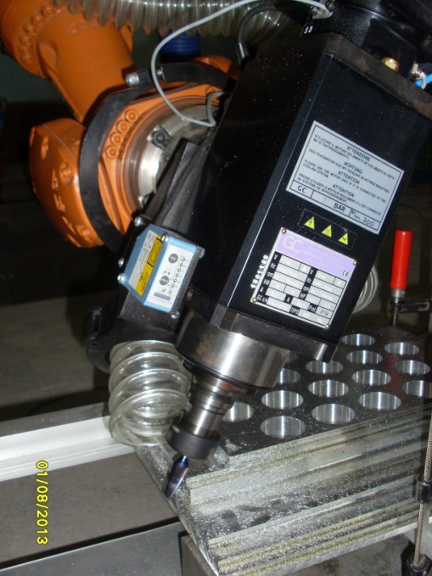
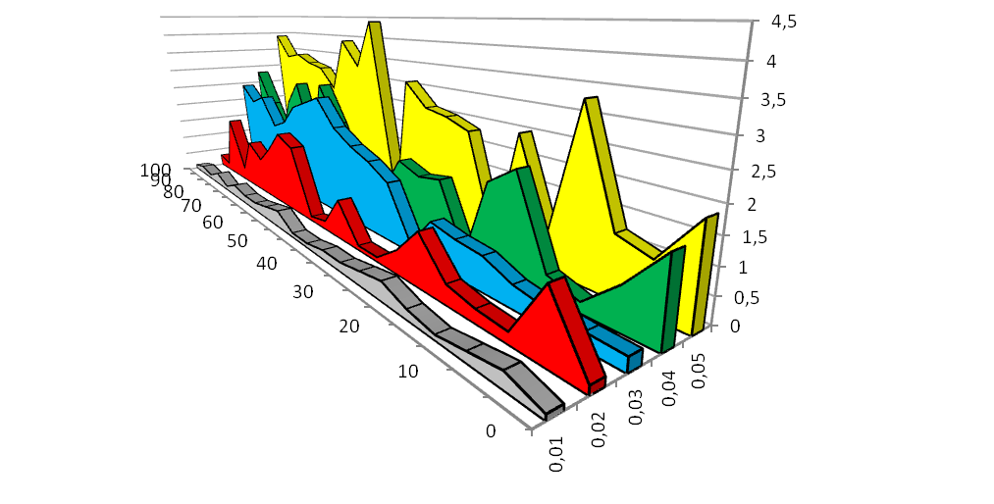
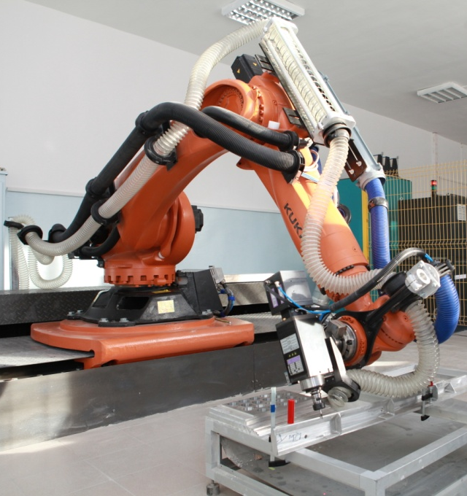
Роботизированная финишная обработка
Фаска, мм
Длина участка, мм
Величина коэффициента
Зависимость размера обработанной фаски по длине трассы борфрезы от величины коэффициента обратной связи датчика силы при отклонении обрабатываемой кромки от запрограммированной траектории 5º
Процесс обработки тестовых образцов
9

Slide 10
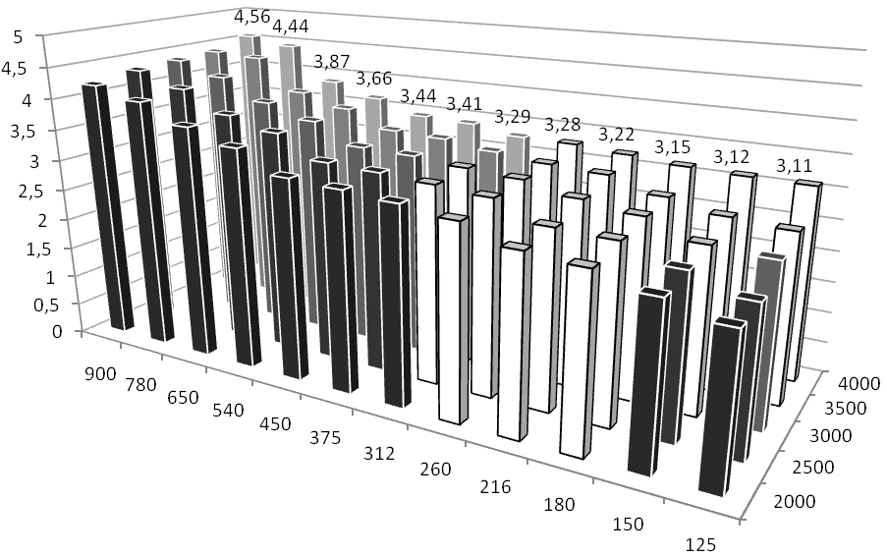
Роботизированная финишная обработка
Сила f, н
Подача F , мм/мин
Частота вращения
N, об/мин
Режимы обработки кромки с применением промышленного робота (данные для обработки образца из сплава В95, борфреза Garant 540200 А0616 Z7 ). Столбцы белого цвета – совокупность режимов, обеспечивающих шероховатость не грубее Ra3,2
10

Slide 11
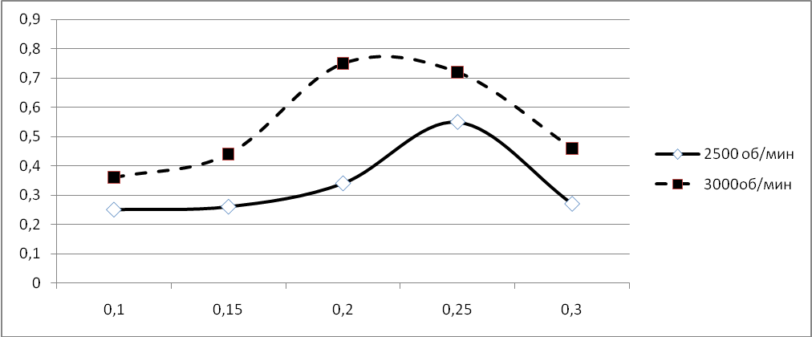
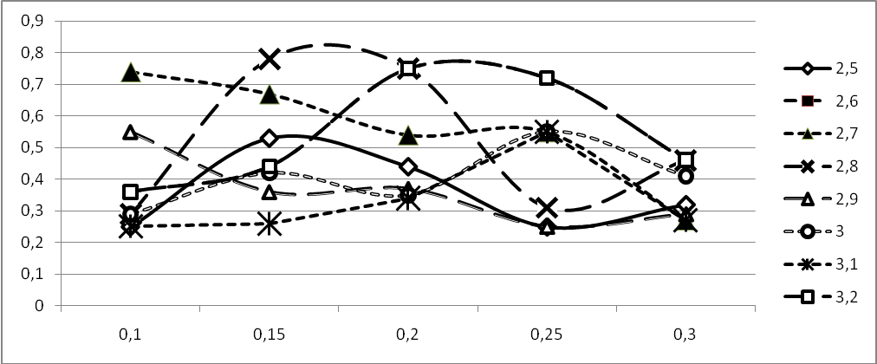
Роботизированная финишная обработка
К_{с}
К_{U}
К_{с}
f, H
К_{U}
Зависимости для определения оптимальных сочетаний K_{U},(коэффициент обратной связи), f(контактная сила) и N (частота вращения шпинделя), обеспечивающих максимальную стабильнсть размера фаски (данные для обработки образца из сплава В95 )
11

Slide 12
Благодарю за внимание
12

